Slide 1
Улицы родного города. Лесосибирск
Воспитатель
Джуманазарова Я.В.

Slide 2
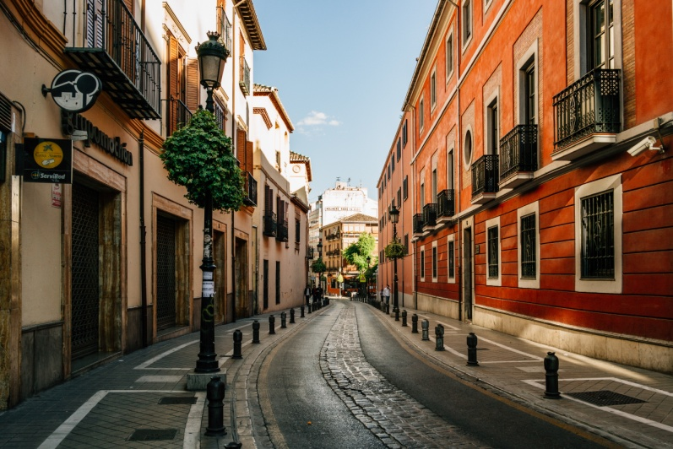
Улица - это площадь, проход, полоса, проезд, промежуток между домами.
Толковый словарь русского языка Д.Н.Ушакова рассказывает: «Пространство между двумя рядами домов в населенных пунктах для проезда и прохода; два ряда домов с проездом, проходом между ними.
В современном значении улица – это элемент инфраструктуры населенного пункта.

Slide 3
Классификация улиц (по материалу Лутошкиной В. «Наминации улиц»)
Ученые, исследователи :
Циолковского, Карла Маркса, Лихачева, Ломоносова, Менделеева, Мичурина, Павлова, Яблочкова, Сурикова, Терешковой, Пирогова.
По фамилии писателей:
Чехова, Крылова, Гоголя, Горького, Есенина, Пушкина, Толстого, Шишкова, Маяковского, Некрасова.
По фамилиям деятелей международного революционного движения:
Щорса, Урицкого, Фрунзе, Фурманова, Восстания, Дзержинского, Калинина, Баумана, Чапаева, Чичерина, Кирова, Лазо.
По профессии:
Строитель, Лесохимиков, Геофизиков.

Slide 4
Классификация улиц
По объектам расположенным на улице: Луговая, Магистральная, Маклаковская, Набережная, Объездная, Озерная, Парковая, Пограничная, Привокзальная, Промышленная, Речная, Садовая, , Транспортная, Гаражный, Дачная, Дорожная, Енисейская, Железнодорожная, Заводская, Загородная, Заречная, Абалаковская, Академическая, Ангарская, Хвойная, Хлебозаводская, Клубная, Кольцевая, Лесная.
По роду деятельности: Спортивная, Экспедиционная, Профсоюзов.
По исторической дате, событию: 40 лет Октября, 50 лет Октября, 60 лет ВЛКСМ, Юбилейная, Победы.
По названию месяца: Майская, Октябрьская, Августовская.
По явлениям природы: Снежная, Солнечная, Туманная.

Slide 5
Классификация улиц
По частям света: Южная, Северная, Восточная, Западная.
По внешним особенностям: Переездная, Пшеничная, Раздольная, Сосновая, Тенистая, Тополиная, Подгорная, Полевая, Поперечная, Проточная, Центральная, Таежная, Цветочная, Кедровый, Еловая.
По географическим названиям: Киевская, Красноярская, Ленинградская, Российская.
По цвету: Белая, Зеленая, Сиреневая.
Общественно-политической терминологии:
Советская, Новая.
По фамилии граждан нашего города:
Ефима Белинского, площадь Колпакова, улица Портнягина.
По фамилиям участников «Молодой гвардии»:
Кошевого, Громовой, Тюленина, Земнухова, Шевцовой.

Slide 6
История и факты
Постановление Совета от 1936 года:
«Трактовую улицу назвать улицей Восстания, в Рабочем посёлке I улицу назвать имени Кирова, вторую улицу назвать – Рабочая, а третью улицу – Садовая, а площадь возле школы – площадью имени Бабкина».
Примечание: Трактовая улица – это не название улицы, а в просторечье – улица, расположенная вдоль тракта. Таким образом, 1936 год – год, когда впервые улицы села Маклаково получили своё название.

Slide 7
Улица Победы
В советские времена все усилия предполагались на посёлок Новомаклаково.
Главные улицы в посёлке асфальтировались и намечались дорожными разметками. По обочинам дорог ставились красивые оградки. После Победы в Великой Отечественной войне центральная улица посёлка Комсомольская переименовывается в улицу Победы, в дальнейшем остаётся центральной улицей.
В планах предполагалось, что центр будущего города будет находиться в Новомаклаково.

Slide 8
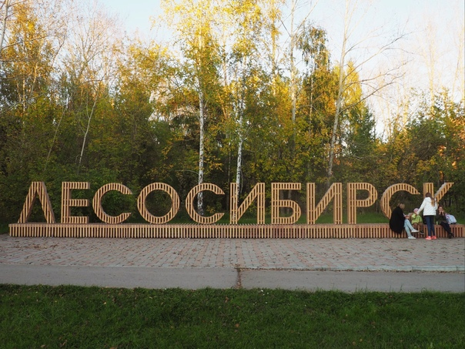
Улица Победы
В 2019 г. необычную конструкцию установили в центральной части Лесосибирска, на улице Победы.
Место выбрано неслучайно. В советское время здесь находилась Доска Почета тружеников города. Территорию предложено благоустроить, поскольку это место является знаковым и проходным. Рядом расположены институт, здание прокуратуры, молодежные центры, центральная больница.

Slide 9
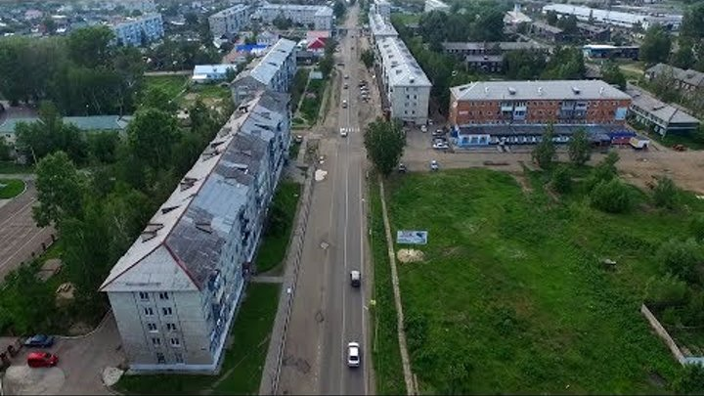
Улица Горького
Является центральной улицей в городе.
Улица образовалась, когда построилось село Маклаковское. Это была центральная и самая главная улица в то время. На реке Маклаковка был построен деревянный мост. С улицы Горького вела одна из дорог на комбинат. В старинные времена улица не имела названия. В досоветские годы строилась одноэтажными домами.

Slide 10
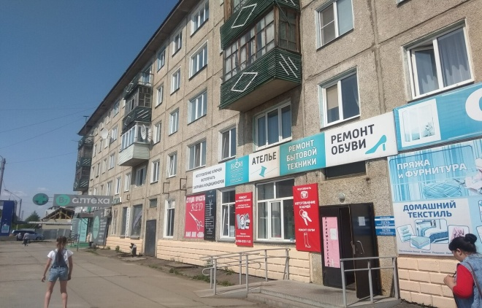
Улица Горького
В советские годы по улице Горького построились многоэтажные дома, магазины и другие учреждения. Деревянный мост через Маклаковку был разобран, а новый был заасфальтирован.
Сейчас на Маклаковском мосте была сделана дополнительная полоса. С советских времён на улице Горького остались все здания, которые были построены.

Slide 11
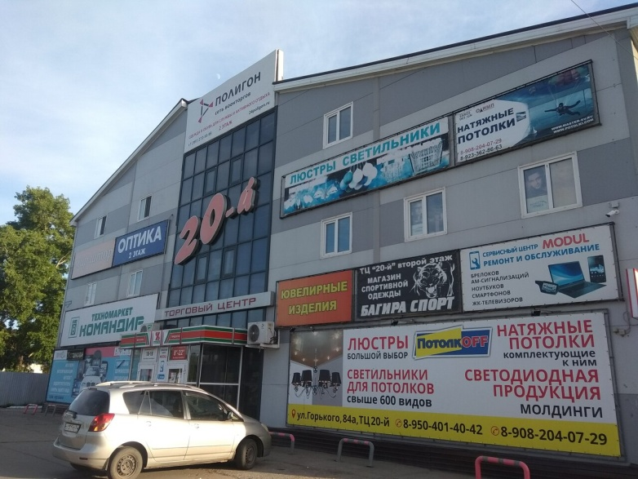
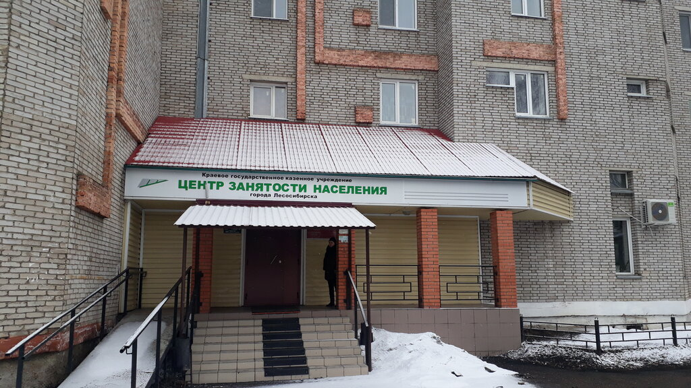
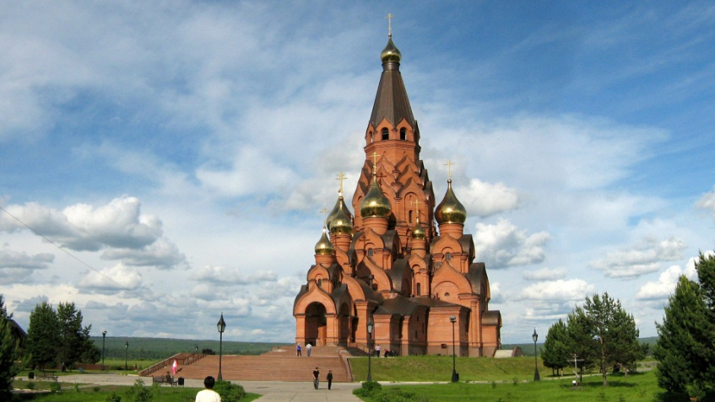
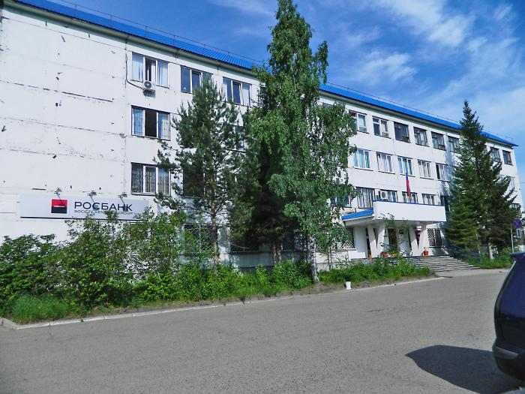
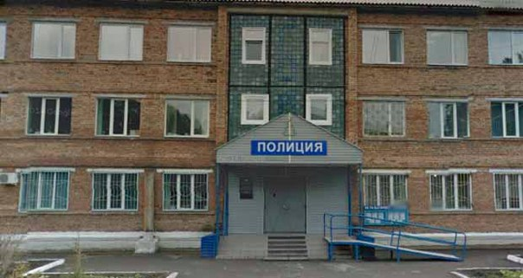

Slide 12
Массовое переименование улиц в Лесосибирске было в 1989 году. Это связано с включением в состав города рабочего поселка Новоенисейск, которое состоялось в 1988 году.
После этого сложилась интересная ситуация – в городе появились одинаковые улицы. Например, Лесная в Новоенисейске и Лесная в районе улицы Пирогова. Это нужно было исправить.
24 октября 1989 года горсовет принимает решение переименовать полтора десятка улиц.

Slide 13
Также в 1989 году был упразднен квартал III, находящийся в микрорайоне «Космос». Часть домов отнесли к улице Комарова, часть – к Луговой.
Однако в 2000 году по инициативе жителей старое наименование улицы вернули, и теперь в Лесосибирске два третьих квартала – один просто «Квартал III» (в северной части города), а второй называется «Жилой район «Космос», III квартал».

Slide 14
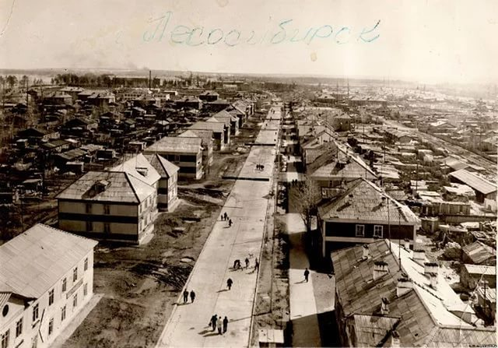
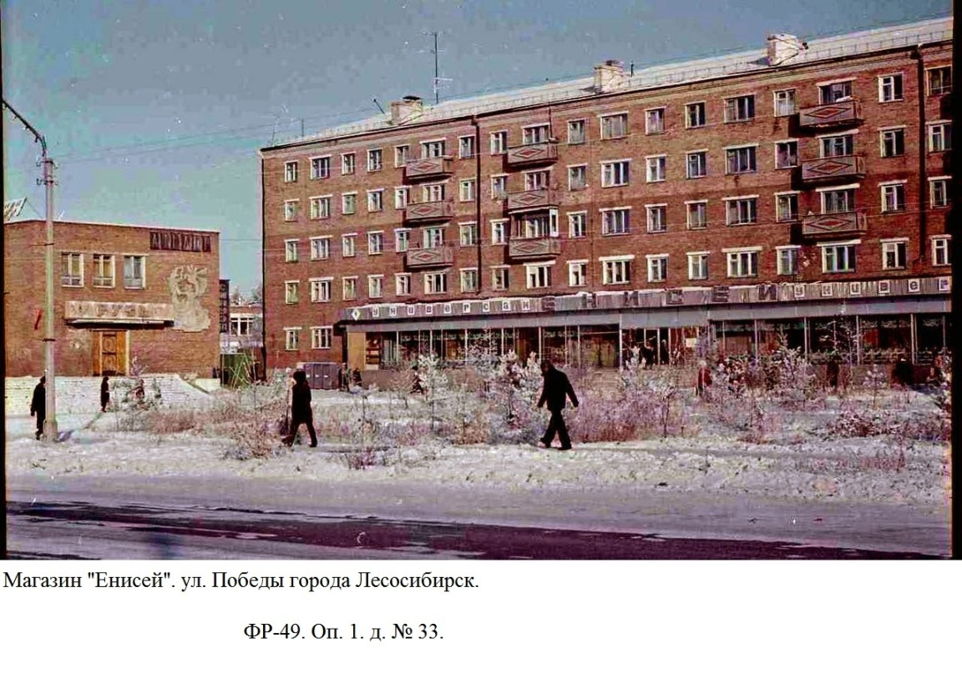
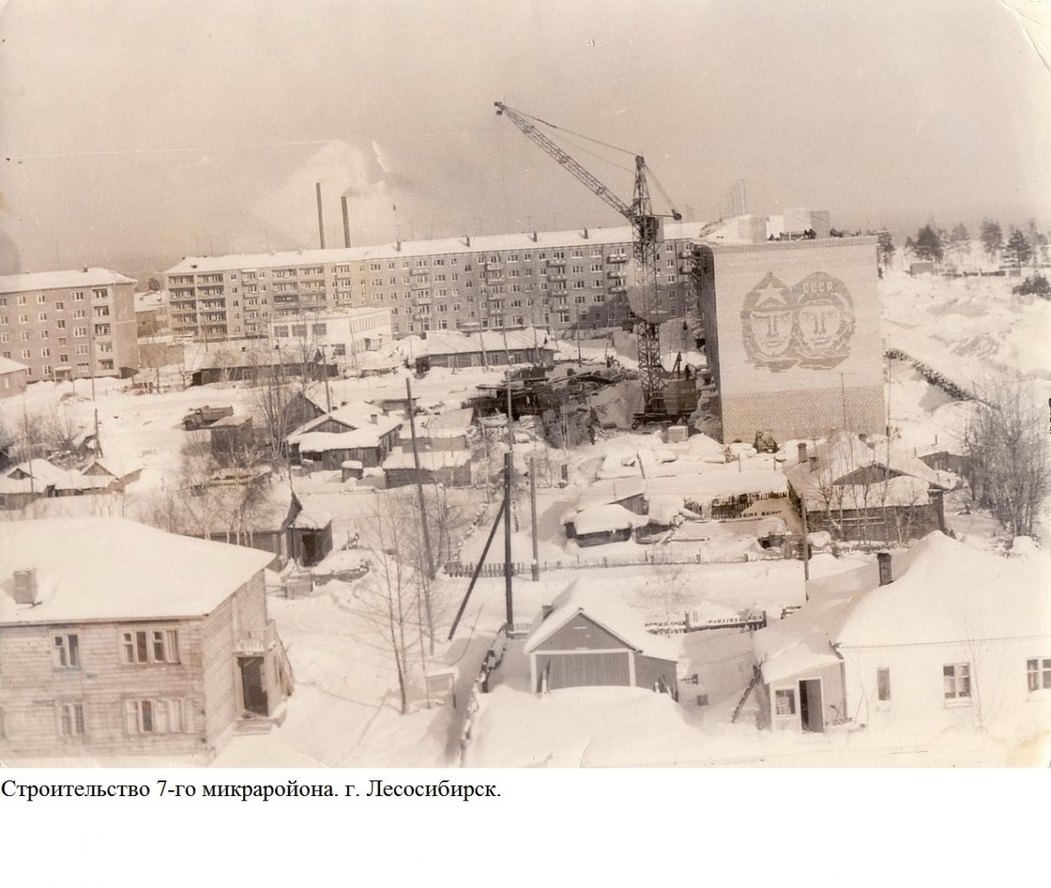
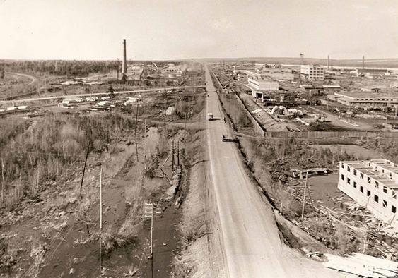

Slide 15
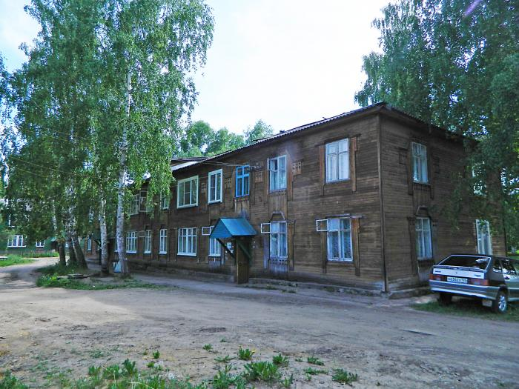
Факты
Район Космос. Свое название микрорайон получил в связи с тем, что первые несколько улиц, которые были построены, назвали в честь космонавтов (например, улица Комарова). Но спустя какое-то время космонавты, видимо, закончились, и появились улицы Геофизиков, Трактовая и другие, а название микрорайона решили не менять.

Slide 16
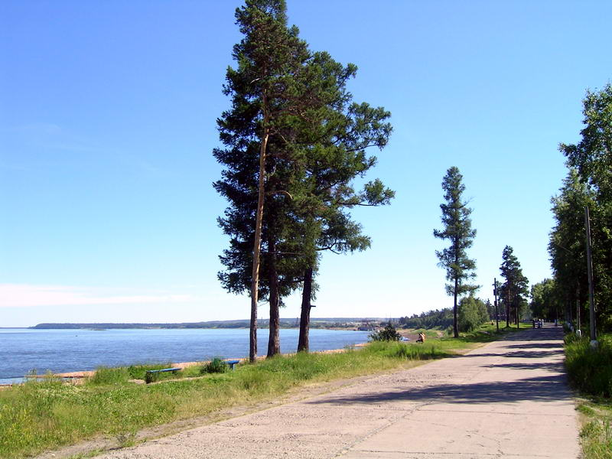
Факты
Улица Баумана (бывшая студенческая) названа так по просьбе студентов Баумоновского высшего технического училища, строивших эту улицу.
Улица Набережная – поскольку тянется вдоль реки. Улица родилась в 60е гг. XX века.

Slide 17
Факты
Улицы Луговая, Полевая, Лесная - названы так потому, что раньше здесь были луг, поле, лес.
Улицы: Новая, Советская, Крупской, Комарова, 50 лет Октября. В их названиях лежит событийный принцип. В названиях улиц отражались значимые события тех лет. Юбилей Надежды Константиновны Крупской, 50-летие Октябрьской Революции, гибель лётчика-космонавта Комарова.

Slide 18
